Slide 1
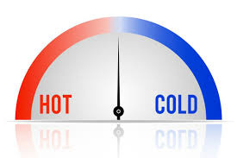
Εφαρμογή θερμών ή ψυχρών επιθεμάτων
ΠΑΝΑΓΟΥ ΑΓΟΡΙΤΣΑ ΠΕ87.02

Slide 2
Γενικές πληροφορίες
Μέσα τα οποία τοποθετούνται σε κάποιο σημείο του σώματος

Slide 3
Θερμά επιθέματα
Προκαλούν:
διαστολή αγγείων και κατά συνέπεια
υπεραιμία και
αύξηση της κυκλοφορίας του αίματος στο σημείο επαφής.

Slide 4
Ψυχρά επιθέματα
Προκαλούν:
σύσπαση αγγείων και κατά συνέπεια
ισχαιμία και
μείωση της κυκλοφορίας του αίματος στο σημείο τοποθέτησης.
Μείωση της σύνθεσης και της συσσώρευσης του οιδήματος (πρήξιμο)
ελάττωση στην ταχύτητα μετάδοσης των νευρικών ώσεων
ελάττωση του μεταβολισμού και
Ελάττωση της θερμοκρασίας τοπικά,
μείωση στην απελευθέρωση λευκοκυττάρων και φαγοκυττάρων (αντισώματα που εκκρίνονται και προκαλούν αύξηση του οιδήματος και της φλεγμονής)
μείωση στη φλεβική και λεμφική παροχέτευση καθώς και
αναισθητικές επιδράσεις στην περιοχή.

Slide 5
Κρυοθεραπεία
Ο πάγος θεραπεύει από τους τραυματισμούς
Ηρεμεί κατεστραμμένους ιστούς, πρησμένα και κόκκινα σημεία
Τρόπος για να ελέγξουμε τον πόνο και τη φλεγμονή

Slide 6
Θερμοθεραπεία
Τα θερμά επιθέματα κατάλληλα για χρόνιους πόνους, για το στρες και τους μύες στοχεύοντας σε σπασμούς
Εφαρμόζεται μετά από το οξύ στάδιο και βοηθά στην επούλωση της περιοχής. Μετά από τη φλεγμονώδη φάση, η περιοχή που πάσχει έχει ανάγκη από περισσότερο αίμα και για το λόγο αυτό εφαρμόζεται θερμοθεραπεία, η οποία χάρη στην αύξηση της κυκλοφορίας του αίματος αυξάνει το μεταβολισμό, ελαττώνει το μυϊκό σπασμό και τη δυσκαμψία των αρθρώσεων, αυξάνει την ικανότητα διάτασης του κολλαγόνου. Τέλος ελαττώνει τη συσσώρευση μεταβολιτών στην περιοχή με αποτέλεσμα την ελάττωση της φλεγμονής και του οιδήματος.
Βοηθά στην οξυγόνωση των ιστών με μεγαλύτερη ταχύτητα καθώς και στην αύξηση της μεταβολικής δραστηριότητας με αποτέλεσμα την ταχύτερη επούλωση

Slide 7
Προσοχή
Θερμά επιθέματα δεν τοποθετούνται σε περιπτώσεις που ο ασθενής είναι σε κώμα, έχει έλλειψη αισθητικότητας ή περιφερική αγγειοπάθεια

Slide 8
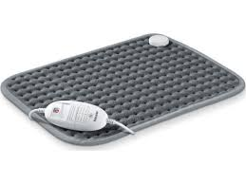
Προετοιμασία και εφαρμογή θερμοφόρας

Slide 9
Απαιτούμενα υλικά
Δίσκος ή τροχήλατο νοσηλείας
Ελαστική θερμοφόρα με την ειδική υφασμάτινη θήκη της από βαμβάκι
Ζεστό νερό θερμοκρασίας 50 έως 60 0C
Θερμόμετρο νερού
Πετσέτα για το σκούπισμα της θερμοφόρας

Slide 10
Διαδικασία 1
Ελέγχουμε εάν η θερμοφόρα είναι σε καλή κατάσταση και μπορεί να χρησιμοποιηθεί
Τοποθετούμε το θερμόμετρο μέσα στο δοχείο με το ζεστό νερό
Αδειάζουμε το νερό στη θερμοφόρα ώστε να καλύπτει τα 2/3 αυτής
Αφαιρούμε τον αέρα και τοποθετούμε το πώμα, κλείνοντας με ασφάλεια τη θερμοφόρα, χωρίς να υπάρχει διαρροή
Σκουπίζουμε τη θερμοφόρα και την τοποθετούμε στην θήκη της

Slide 11
Διαδικασία 2
Ενημερώνουμε τον ασθενή και εξηγούμε το σκοπό της εφαρμογής της θερμοφόρας
Τοποθετούμε το υλικό σε προσιτό σημείο
Φροντίζουμε ο ασθενής να είναι τοποθετημένος σε αναπαυτική θέση και εφαρμόζουμε τη θερμοφόρα στο σημείο που έχει καθοριστεί, με το πώμα αντίθετα από το σώμα του ασθενούς
Για να μην υπάρξει διαμαρτυρία για τη θερμοκρασία την τοποθετούμε πάνω από τις πιζάμες του ασθενούς ή το σεντόνι

Slide 12
Διαδιακασία 3
Ελέγχουμε ανά τακτά διαστήματα το δέρμα του ασθενούς
Εφαρμόζουμε τη θερμοφόρα σύμφωνα με τις ιατρικές οδηγίες
Όταν ολοκληρωθεί η χρήση της, την απομακρύνουμε από τον ασθενή, την αφαιρούμε από τη θήκη της για να σταλεί στο πλυντήριο (η θήκη), της αδειάζουμε το νερό, την ξεπλένουμε, την καθαρίζουμε, την αφήνουμε να στεγνώσει και την κρεμάμε με το πώμα ανοιχτό προς τα κάτω
Όταν στεγνώσει, αφήνουμε να μπει αέρας για να μη συμπίπτουν τα τοιχώματα, κλείνουμε το πώμα και την αποθηκεύουμε

Slide 13
Προετοιμασία και εφαρμογή ζεστής κομπρέσας

Slide 14
Απαιτούμενα υλικά
Δίσκος ή τροχήλατο νοσηλείας
Θερμόμετρο νερού
Δοχείο για το υγρό με καπάκι για να μη χάνεται η θερμοκρασία (40 – 45 0 C)
Κομπρέσα σε μέγεθος ανάλογο της χρήσης
Αδιάβροχο και τετράγωνο νοσηλείας (ή Αδιάβροχη πάνα)
Στεγνές γάζες και επίδεσμο για την περιτύλιξη της κομπρέσας
Το υγρό που θα χρησιμοποιηθεί (νερό, διάλυμα αλουμινίου 8%)
Βαζελίνη
Παραμάνες ή επίδεσμο για στερέωση

Slide 15
Διαδικασία 1
Συγκεντρώνουμε τα απαιτούμενα υλικά και ελέγχουμε τη θερμοκρασία του υγρού που έχουμε ετοιμάσει σύμφωνα με τις ιατρικές οδηγίες
Τοποθετούμε το υλικό σε προσιτό σημείο
Ενημερώνουμε τον ασθενή για το είδος της νοσηλείας και το σκοπό της
Φροντίζουμε για την ατομικότητα του ασθενούς
Βάζουμε αντισηπτικό ή πλένουμε χέρια και τοποθετούμε τα γάντια μας
Δίνουμε στον ασθενή την κατάλληλη θέση
Κάτω από το σημείο που είναι να τοποθετηθεί η κομπρέσα τοποθετούμε την αδιάβροχη πάνα

Slide 16
Διαδικασία 2
Γυμνώνουμε την περιοχή και τοποθετούμε βαζελίνη – εκτός εάν εφαρμόσουμε κομπρέσα με διάλυμα αλουμινίου
Βυθίζουμε την κομπρέσα στο δοχείο με το νερό και έπειτα την στύβουμε και την τοποθετούμε στη γυμνή περιοχή
Τοποθετούμε λίγες στεγνές γάζες από πάνω και με ένα επίδεσμο στερεώνουμε την κομπρέσα
Επαναλαμβάνουμε τη διαδικασία με την ίδια θερμοκρασία διαλύματος σύμφωνα με τις ιατρικές οδηγίες
Όταν ολοκληρωθεί η διαδικασία σε ένα δίσκο νοσηλείας τοποθετούμε μια στεγνή πετσέτα και πηγαίνουμε στο δωμάτιο του ασθενούς

Slide 17
Διαδικασία 3
Αφαιρούμε τον επίδεσμο και την κομπρέσα
Απορρίπτουμε το χρησιμοποιημένο υλικό στον κάδο
Στεγνώνουμε την περιοχή με την πετσέτα
Ελέγχουμε το δέρμα του ασθενούς και τη γενικότερη κατάστασή του, όπως και τα σεντόνια
Αφαιρούμε τα γάντια, τοποθετούμε αντισηπτικό και απομακρυνόμαστε από το δωμάτιο
Ενημερώνουμε το γιατρό και το νοσηλευτικό δελτίο του ασθενούς για τις ενέργειές μας

Slide 18
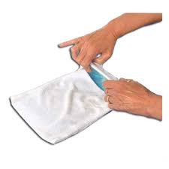
Προετοιμασία και εφαρμογή παγοκύστης

Slide 19
Απαιτούμενα υλικά
Δίσκος ή τροχήλατο νοσηλείας
Ελαστική παγοκύστη
Θήκη παγοκύστης
Δοχείο για παγάκια
Πετσέτα για το σκούπισμα της παγοκύστης
Ταλκ, αν η παγοκύστη τοποθετηθεί σε λείο και όχι τριχωτό δέρμα

Slide 20
Διαδικασία 1
Ελέγχουμε την κατάσταση της παγοκύστης, τοποθετούμε μέσα τα παγάκια γεμίζοντας μέχρι το 1/3, αφαιρώντας τον αέρα και κλείνουμε με το πώμα
Σκουπίζουμε και ελέγχουμε για διαρροή
Την τοποθετούμε στην ειδική θήκη
Συγκεντρώνουμε και το υπόλοιπο υλικό και πηγαίνουμε στο δωμάτιο του ασθενούς
Φροντίζουμε για την ατομικότητα του ασθενούς
Ενημερώνουμε τον ασθενή για το είδος της νοσηλείας, το σκοπό της και τους πιθανούς κινδύνους από την πολύωρη εναπόθεση της παγοκύστης (κίνδυνος ισχαιμίας δέρματος)

Slide 21
Διαδικασία 2
Τοποθετούμε τον ασθενή στην κατάλληλη θέση, αν χρειαστεί χρησιμοποιούμε το ταλκ και έπειτα τοποθετούμε την παγοκύστη
Μέγιστος χρόνος τοποθέτησης 30’ – ελέγχουμε το δέρμα στην περιοχή
Αντικαθιστούμε τη θήκη αν έχει υγρανθεί ή τα παγάκια αν έχουν λιώσει
Επαναλαμβάνουμε τη διαδικασία σύμφωνα με τις ιατρικές οδηγίες

Slide 22
Διαδικασία 3
Όταν ολοκληρωθεί η χρήση της, την απομακρύνουμε από τον ασθενή, την αφαιρούμε από τη θήκη της για να σταλεί στο πλυντήριο (η θήκη), της αδειάζουμε το νερό και τα παγάκια, την ξεπλένουμε, την καθαρίζουμε, την αφήνουμε να στεγνώσει και την κρεμάμε με το πώμα ανοιχτό προς τα κάτω
Όταν στεγνώσει, αφήνουμε να μπει αέρας για να μη συμπίπτουν τα τοιχώματα, κλείνουμε το πώμα και την αποθηκεύουμε
Ενημερώνουμε το γιατρό και το νοσηλευτικό δελτίο του ασθενούς για τις ενέργειές μας

Slide 23
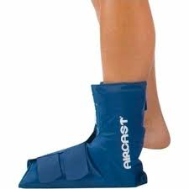
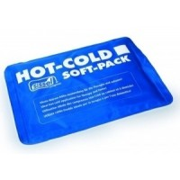
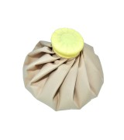
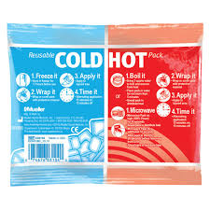
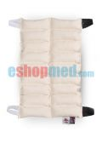
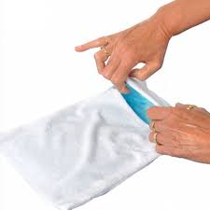
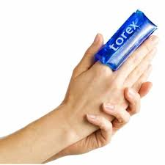
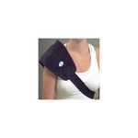
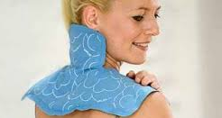

Slide 24
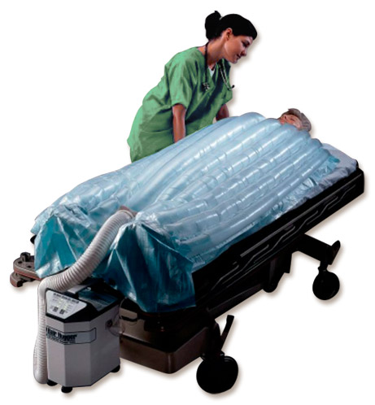
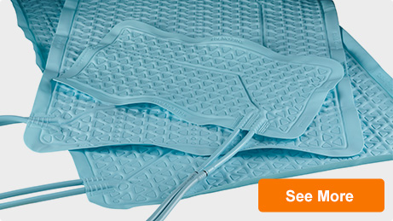
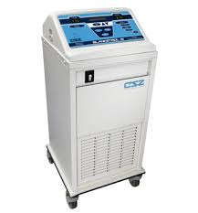

Slide 25
Θεραπευτική υποθερμία
Εφαρμόζεται σε: θύματα καρδιακής ανακοπής και Κ.Ε.Κ.

Slide 26
Σε πυρετό
Τοποθετούμε ψυχρά επιθέματα κυρίως στις παρακάτω θέσεις:
Μασχαλιαία περιοχή
Μηροβουβωνική περιοχή
Στα εσωτερικά των χεριών, των μηρών

